Slide 1

2025-2026 ACADEMIC YEAR
FOREIGN LANGUAGES COORDINATORSHIP
PREPARATORY SCHOOL
العام الدراسي 2025-2026
إدارة اللغات الأجنبية
المدرسة التحضيرية
  الموقع الإلكتروني للمدرسة التحضيرية:
  https://hazirlik.uskudar.edu.tr
  البريد الإلكتروني للمديرة:
  dilek.batur@uskudar.edu.tr

Slide 2


EAQUALS اعتماد
تُعَدُّ منسقية اللغات الأجنبية بجامعة أوسكودار – المدرسة التحضيرية
عضواً في الاعتماد الدولي EAQUALS
" التميز في تعليم اللغات "

Slide 3
EAQUALS اعتماد
ضمان الجودة: يضمن مراجعة المناهج الدراسية وطرق التدريس وأنظمة التقييم.
الموثوقية: يضمن أن تلتزم المدرسة التحضيرية بالمعايير الدولية.
فرص العمل: خريجو البرامج المعتمدة أكثر حظاً في تفضيلهم من قبل أصحاب العمل.
إرساء المعايير: يشجع على التحسين المستمر في مجالات مثل رضا الطلبة، مؤهلات أعضاء هيئة التدريس، خدمات دعم الطلبة، والبنية التحتية.
الاعتراف والتعاون الدوليان: يتيح فرص المشاركة في برامج التبادل والدراسة في الخارج، كما يمكّن المؤسسات من الانخراط في مشاريع مشتركة مع مختلف الأطراف المعنية.
تجربة الطالب: يساعد على توفير الوصول إلى مجموعة واسعة من الموارد وخدمات الدعم لتقديم تجارب تعلم أفضل.
التحسين المستمر: يدعم التطوير المتواصل، مما يساهم في الحفاظ على جودة التعليم بمستوى عالٍ ومواكب للتطورات.

Slide 4
EAQUALS اعتماد
فئات الاعتماد
الإدارة والإشراف
ضمان الجودة
التواصل مع الموظفين
التواصل مع الطلبة وأصحاب المصلحة الآخرين
تصميم المقررات والأنظمة الداعمة
التدريس والتعلّم
التقييم ومنح الشهادات
الموارد الأكاديمية
خدمات الطلبة
ملف الموظفين والتطوير المهني
شروط توظيف الموظفين
بيئة التعلّم

Slide 5
نقاط التميز
الإدارة والإشراف
قام المدير بإنشاء ثقافة تقوم على القيادة الموزعة والأمان النفسي بين الفريق الإداري والتعليمي؛ وقد أشار جميع أصحاب المصلحة إلى وجود عمليات صنع قرار شفافة وشاملة. ويُسهِّل الإدارة الفعّالة للبرنامج التحضيري نظامٌ معلوماتي مصمم بشكل استثنائي، ومتكامل تماماً، وسهل الاستخدام، يحظى بتقدير كلٍّ من الطلبة والهيئة الأكاديمية والإدارية.
التواصل مع الطلبة وأصحاب المصلحة الآخرين
يُعدّ التواصل الواضح مع الطلبة في جميع الأمور، بدءاً من ما قبل التسجيل وحتى جميع الجوانب المتعلقة بالمقررات والتقييم، نقطة تميز أساسية. وقد تم تأكيد ذلك من خلال تقدير الطلبة لجودة المعلومات المتعلقة بالتقييمات والتحديثات وجميع الإعلانات الأخرى ذات الصلة في الوقت المناسب.

Slide 6
المستويات
المستوى المبتدئ | :A1
المستوى الاعدادي | :A2
المستوى قبل المتوسط | :B1
المستوى المتوسط / فوق المتوسط | :B2
المستوى المتقدم | :C1
الوحدة 4 – B2
ESP
الوحدة 3 – B1
ESP
الوحدة 2 – A2
الوحدة 1 – A1
الوحدة 4 – B2
ESP
الوحدة 3 – B1
ESP
الوحدة 2 – A2+
الوحدة 1 – A2
الوحدة 2 – B2
ESP
الوحدة 1 – B1
ESP
الوحدة 2 – B2+
ESP
الوحدة 1 – B2
ESP
الوحدة 3 – B2+
أو C1
الوحدة 4 –C1

Slide 7
MODULAR SYSTEM النظام الوحداتي -
النظام الوحداتي هو نظام تعليمي يتكوّن منهجه من وحدات دراسية.
هذا النظام يستخدم المؤشرات الوصفية لمقاييس ال *CEFR و * GSE العالمية.
تساعد المستويات على الوصول إلى مستوى B2 المستهدف.
وهو عملية تدريجية تتميز ببنية مرنة وسريعة.
CEFRهو الإطار الأوروبي المرجعي المشترك للغات
GSE هو مقياس بيرسون العالمي للإنجليزية

Slide 8
مخرجات التعلم
B2
المستوى فوق المتوسط
      ▪ سيصبح الطلاب قادرين على كتابة مقالات تتراوح ما بين 350 إلى 400 كلمة - مقالة السبب والنتيجة، مقالة المقارنة والتباين، مقالة التصنيف، مقالة الرأي، مقالة المزايا والعيوب، أنواع المقالات الجدلية، التلخيص، إعادة الصياغة.
      ▪ التمكن من كتابة نصوص أصلية في أنواع مختلفة حسب الإطار المرجعي الأوروبي المشترك CEFR-B2 للفهم والتفسير والتقييم النقدي والمفردات.
      ▪ تقنيات تدوين الملاحظات، ومهارات العرض، والتلخيص، والتعبير عن الآراء حول المواضيع الحالية، والموضوعات المحددة.
      ▪ التمكن في الإطار المرجعي الأوروبي المشترك CEFR B2 من الموضوعات النحوية المستهدفة من خلال القراءة الأصلية والاستماع إلى النصوص باستخدام السياقات اللغوية الطبيعية والمناسبة.
      ▪ التمكن من المفردات الخاصة بتعلم اللغة الإنجليزية لأغراض تخصصية ( (ESPوالمتعلقة بالتخصصات الرئيسية الجامعية
      ▪ الأولوية في هذا المستوى هي للمحتوى والموضوعات وليس للقواعد النحوية.

Slide 9
نتائج التعلم
ESP اللغة الإنجليزية لأغراض تخصصية
دورة اللغة الانجليزية لأغراض تخصصية(ESP) :
▪ تطوير الكفاءات اللغوية المهنية للطلاب، وتتيح هذه الدورة العمل بكفاءة في بيئة أكاديمة ومهنية متنوعة الثقافات
▪ تسرع اكتساب مصطلحات اللغة الانجليزية المطلوبة في التخصص
▪ يسمح للطلاب بالتعلم بطريقة أسرع
▪ دورة مناسبة للاحتياجات الخاصة بالمتعلمين

Slide 10
نظام التقييم
  اختبار قصير (QP) 5 %
  تقييم الأستاذ (TA) + الواجبات المنزلية عبر الإنترنت 15 %
  تقييم خلال الوحدة (IMA) 30 %
  تقييم نهاية الوحدة (EMA) 50 %
+ = درجة نهاية العام
اختبار الكفاءة 40%
المتوسط المرجح لأربع وحدات 60%

Slide 11
الاختبارات القصيرة A1-A2
الوحدة 2
قواعد اللغة (UOE) | الأسبوع 3
تقييم عملية الكتابة (GPW) | الأسبوع 6
الوحدة 1
قواعد اللغة (UOE) | الأسبوع 3
الكتابة ضمن وقت محدد (TW) | الأسبوع 6
الوحدة 4
قواعد اللغة (UOE) | الأسبوع 3
تقييم عملية الكتابة (GPW) | الأسبوع 6
الوحدة 3
قواعد اللغة (UOE) | الأسبوع 3
تقييم عملية الكتابة (GPW) | الأسبوع 6

Slide 12
الاختبارات القصيرة B1-B2
الوحدة 2
قواعد اللغة (UOE) | الأسبوع 3
تقييم عملية الكتابة (GPW) | الأسبوع 6
الوحدة 1
قواعد اللغة (UOE) | الأسبوع 3
تقييم عملية الكتابة (GPW) | الأسبوع 6

Slide 13
تقييمات خلال الوحدة (IMA) للمستويات A1 و A2
الأسبوع الرابع من كل وحدة
الوحدة 4
15% | قواعد اللغة الانجليزية (UOE)
25% | القراءة (R)
10% | الاستماع وتدوين الملاحظات (NTL)
10% | التحدث (S)
10% | عرض تقديمي(P)
30% | الكتابة (W)
الوحدة 3
25% | قواعد اللغة الانجليزية (UOE)
25% | القراءة (R)
15% | الاستماع وتدوين الملاحظات (NTL)
10% | عرض تقديمي(P)
25% | الكتابة (W)
الوحدة 2
25% | قواعد اللغة الانجليزية (UOE)
25% | القراءة (R)
15% | الاستماع (L)
10% | التحدث (S)
25% | الكتابة (W)
الوحدة 1
25% | قواعد اللغة الانجليزية (UOE)
25% | القراءة (R)
25% | الاستماع (L)
25% | الكتابة (W)

Slide 14
تقييمات خلال الوحدة (IMA) للمستويات B1 و B2
الأسبوع الرابع من كل وحدة
الوحدة 2
15% | قواعد اللغة الانجليزية (UOE)
25% | القراءة (R)
10% | الاستماع وتدوين الملاحظات (NTL)
10% | التحدث (S)
10% | عرض تقديمي(P)
30% | الكتابة (W)
الوحدة 1
25% | قواعد اللغة الانجليزية (UOE)
25% | القراءة (R)
15% | الاستماع وتدوين الملاحظات (NTL)
10% | عرض تقديمي(P)
25% | الكتابة (W)

Slide 15
تقييمات نهاية الوحدة(EMA)
B1-B2
الأسبوع الثامن من كل وحدة
25% | قواعد اللغة الانجليزية (UOE)
25% | القراءة (R)
25% | الاستماع وتدوين الملاحظات (L/NTL)
25% | الكتابة (W)

Slide 16
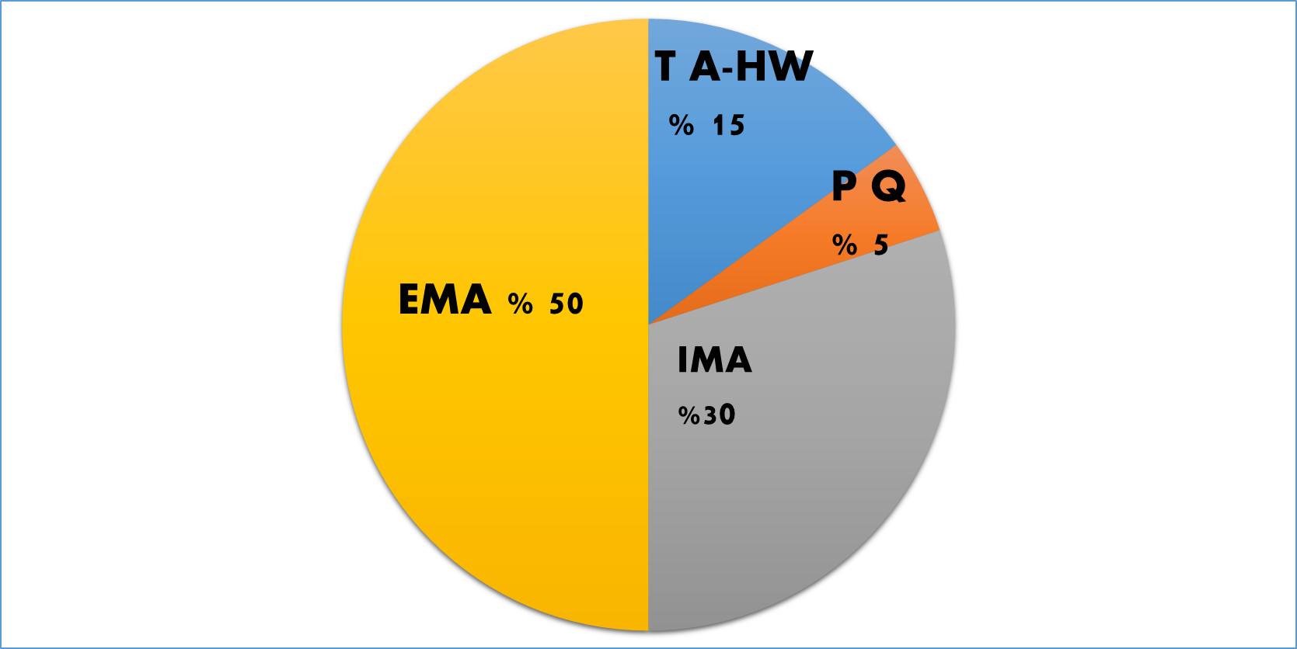
درجة النجاح في الوحدة : % 60
تقييم الأستاذ + الواجبات المنزلية
الاختبار القصير
تقييمات الوحدة نهاية
تقييمات خلال الوحدة

Slide 17
درجة نهاية العام
اختبار الكفاءة 40% + المتوسط المرجح لأربع وحدات 60% = درجة النجاح 60 وما فوق
المتوسط المرجح لأربع وحدات

Slide 18

حالات خاصة حول درجة النجاح
إذا كانت الدرجة الإجمالية لوحدتين (بدون أي رسوب) هي 85 فأكثر = لا يوجد امتحان كفاءة - ويمكن للطلاب الذهاب إلى أقسام كلياتهم مباشرة
هذه الحالة الخاصة هي مخصصة فقط لطلاب المستويين B1 و B2

Slide 19
تقييم الأستاذ لمادة القواعد والقراءة والاستماع
+ الواجبات المنزلية الإلكترونية
تقييم الأستاذ + الواجبات المنزلية الإلكترونية
المشاركة
2%
الاختبارات القصيرة
3%
12٪ للاستماع والعرض التقديمي و3٪ للمشاركة
الواجبات الإلكترونية 10%

Slide 20
تقييم الأستاذ لمادة الكتابة
المشاركة 2 %
الأداء 13%

Slide 21
B2- ISLINGTON / B1-PADDINGTON
المدة الزمنية = وحدتان
مستوى = متوسط
ينتهي بـ = فوق متوسط / متقدم
عدد الساعات أسبوعيا = تقريبا بين 23 و24 ساعة بما في ذلك دورة اللغة الانجليزية لأغراض معينة (ESP)
بعد اجتياز اختبار الكفاءة (في نهاية الوحدة 2) إذا كانت الدرجات 60 وما فوق ، يمكن لـطلاب المستوى B2 الانتقال إلى أقسام كلياتهم أو استكمال دراسة C1.
درجة النجاح في قسم الترجمة والتحرير الشفهي هي 70 نقطة فأكثر.

Slide 22
A2- EXETER
المدة الزمنية = 4 وحدات
مستوى = اعدادي
ينتهي بـ = مستوى فوق متوسط
عدد الحصص أسبوعيا = - الوحدة 1 و 2 : 23 حصة
        - الوحدة 3 و 4 : 23 حصة بما فيها مادة اللغة الانجليزية لأغراض معينة ESP

Slide 23
A1- BIRMINGHAM
المدة الزمنية = 4 وحدات
مستوى = مبتدئ
ينتهي بـ = مستوى فوق متوسط
عدد الحصص أسبوعيا = - الوحدة 1 و 2 : 24 حصة
        - الوحدة 3 و 4 : 24 حصة بما فيها مادة اللغة الانجليزية لأغراض معينة ESP

Slide 24
إعادة المستوى
RICHMOND / ROCHESTER
الفترة: إعادة نفس الوحدة بعد الوحدة الثانية او الوحدة الرابعة / الوحدة الخامسة للدراسة
المستوى: أي طالب لم يستطع الانتقال إلى مستوى B2 أو اجتيازه
عدد الساعات في الاسبوع: 24 ساعة

Slide 25

جدول الحصص
12:55-08:30 الفترة الصباحية
17:30-13:05 الفترة ما بعد الظهر
(5 حصص في كل من الفترتين، بين كل حصة وحصة 10 دقائق استراحة)

Slide 26

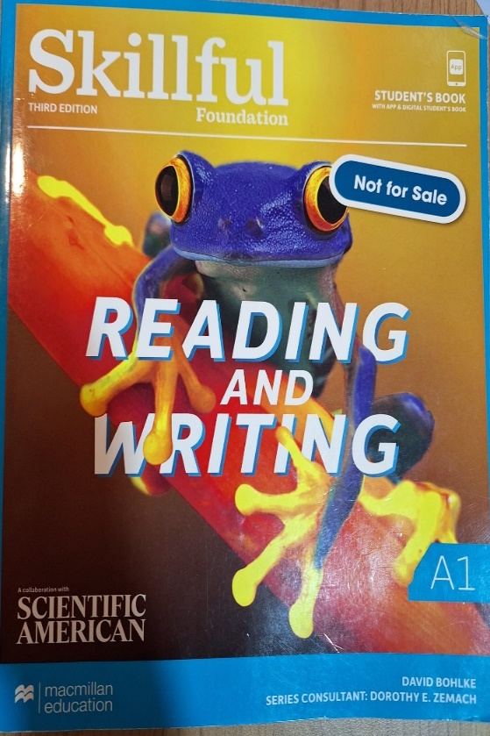


الكتب
BIRMINGHAM - A1المستوى
Cambridge English Empower Elementary المستوى الابتدائي لمادة القواعد
Macmillan Skillful Foundation Reading and Writing الأساسيات في القراءة والكتابة
Üsküdar University Publications - Listening and Speaking Skills الأساسيات في الاستماع والتحدث
Edupress Forge Writing Paragraphs كتابة الفقرات

Slide 27

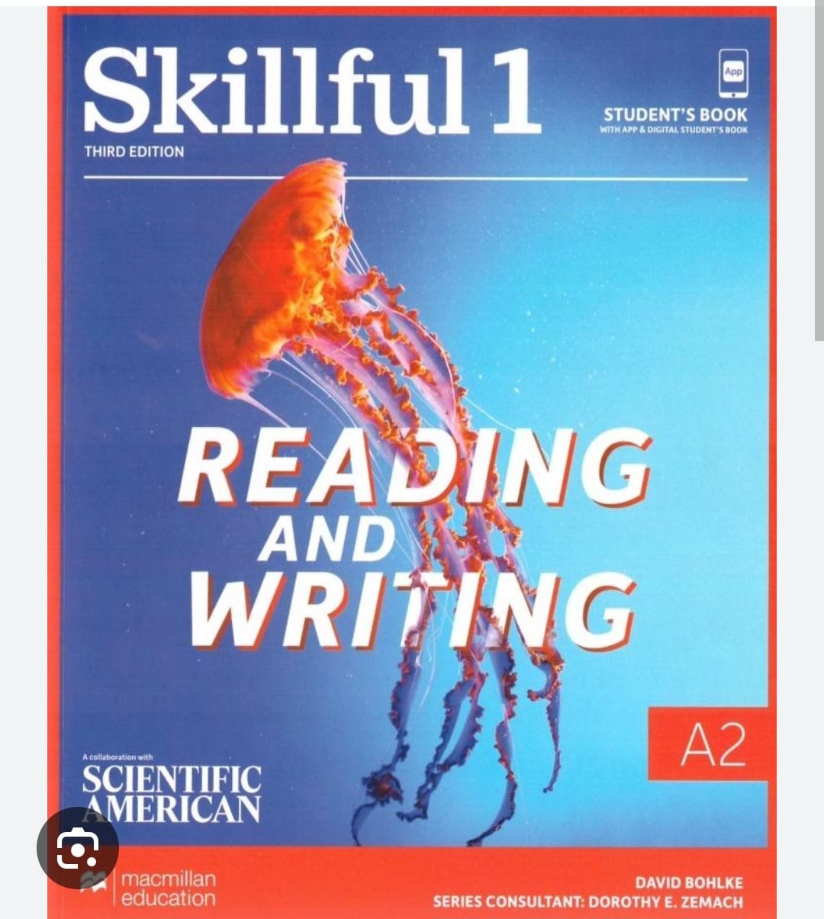
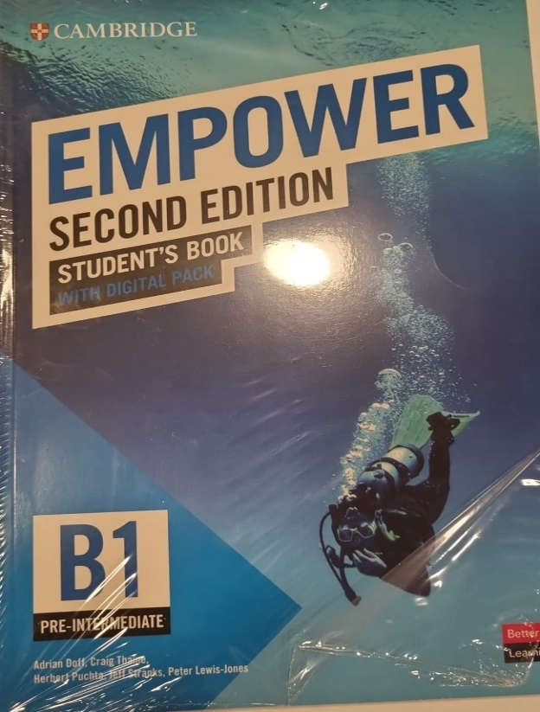
الكتب
EXETER - A2المستوى
Cambridge English Empower Pre-Intermediate مستوى ما قبل المتوسط لمادة القواعد
Reading and Writing Macmillan Skillful 1 مهارات القراءة والكتابة 1
Listening and Speaking Macmillan Skillful 1 مهارات الاستماع والتحدث 1
Edupress Forge Writing Paragraphs كتابة الفقرات

Slide 28




الكتب
PADDINGTON – B1المستوى
Cambridge English Empower Intermediate المستوى المتوسط لمادة القواعد
Macmillan Skillful 2: Reading and Writingمهارات القراءة والكتابة 2
National Geographic – Level 1: Listening and Note-Taking Skills مهارات الاستماع وتدوين الملاحظات 1
Edupress Forge Writing Essays كتابة المقالات

Slide 29



الكتب
ISLINGTON – B2المستوى
Cambridge English Empower Upper Intermediate المستوى فوق المتوسط لمادة القواعد
Macmillan Skillful 3: Reading and Writingمهارات القراءة والكتابة 3
National Geographic – Level 2: Listening and Note-Taking Skills مهارات الاستماع وتدوين الملاحظات 3
Edupress Forge Writing Essays كتابة المقالات

Slide 30
كتب اللغة الإنجليزية للأغراض التخصصية
دار النشر | كتاب المقرر الدراسي
Express Publishing : إكسبرس للنشر | علم النفس
Express Publishing : إكسبرس للنشر | هندسة الحاسوب
Express Publishing : إكسبرس للنشر | الهندسة الوراثية
Express Publishing : إكسبرس للنشر | الهندسة الكهربائية
Express Publishing : إكسبرس للنشر | الهندسة الصناعية
Express Publishing : إكسبرس للنشر | الهندسة الكيميائية
Express Publishing : إكسبرس للنشر | هندسة البرمجيات
Express Publishing : إكسبرس للنشر | الطبي
Üsküdar University Press : دار نشر جامعة أسكودار | العلوم السياسية والعلاقات الدولية
Üsküdar University Press : دار نشر جامعة أسكودار | الترجمة الفورية والتحريرية

Slide 31




مركز التعلم / نادي التحدث / مركز الكتابة

Slide 32
المدرسة الصيفية
للطلاب الراسبين
35 يوم عمل – 7 أسابيع
لا تشمل المدرسة الصيفية المعدلات الإجمالية السنوية للوحدات الدراسية
بعد انتهاء المدرسة الصيفية يُجرى امتحان كفاءة، ويجب على الطلاب المعيدين الحصول على درجة 60 فأعلى للنجاح في المدرسة التحضيرية
ليست هناك إلزامية لحضور دروس المدرسة الصيفية، ولكن إذا كان عدد الطلاب المسجلين أقل من 10 طلاب فلن تُفتح دروس المدرسة الصيفية، ولن يُجرى امتحان الكفاءة الصيفي.
وفي هذه الحالة، لا يستطيع الطلاب غير الناجحين التقدم إلا لامتحان الكفاءة في شهر سبتمبر مع الطلاب الجدد

Slide 33
الحضور
حضور 80% من ساعات الدرس إلزامي
لا يمكن لأي طالب لديه أكثر من 20% من التغيب دخول اختبار نهاية المستوى

Slide 34
التقويم الأكاديمي
يوجد التقويم الأكاديمي على موقع المدرسة – يرجى زيارة الموقع https://hazirlik.uskudar.edu.tr
سيقوم معلمو الصفوف بإبلاغ طلابهم حول المنهج الدراسي / الامتحانات / المشاريع / العروض التقديمية / الواجبات المنزلية / الاختبارات الصفية – كونوا في قاعات الدرس للحصول على المعلومات
الطلاب مسؤولون عن متابعة الإعلانات وتفقد الموقع ولوحات الإعلانات في الطابق الأرضي
ينبغي على الطلاب متابعة موقع STIX بشكل دوري

Slide 35
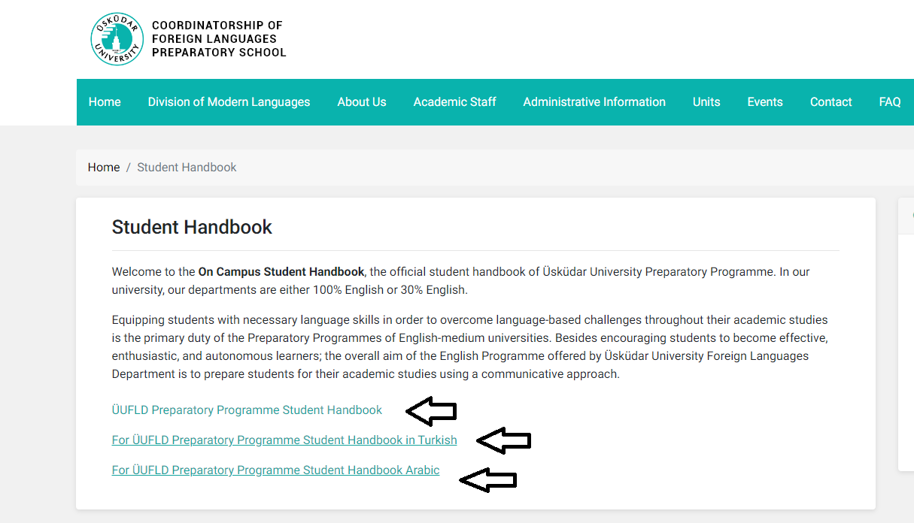
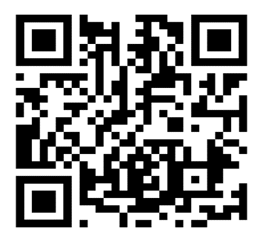
كتيب الطلاب https://hazirlik.uskudar.edu.tr

Slide 36


كتيب الطلاب https://hazirlik.uskudar.edu.tr

Slide 37



الفعاليات

Slide 38
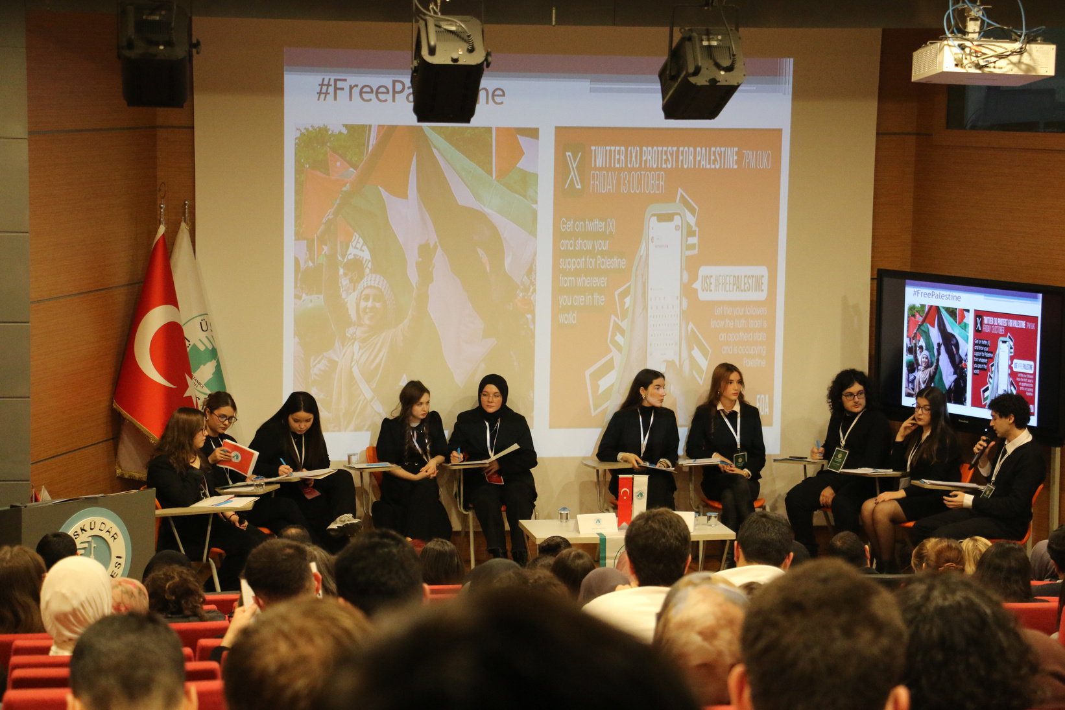
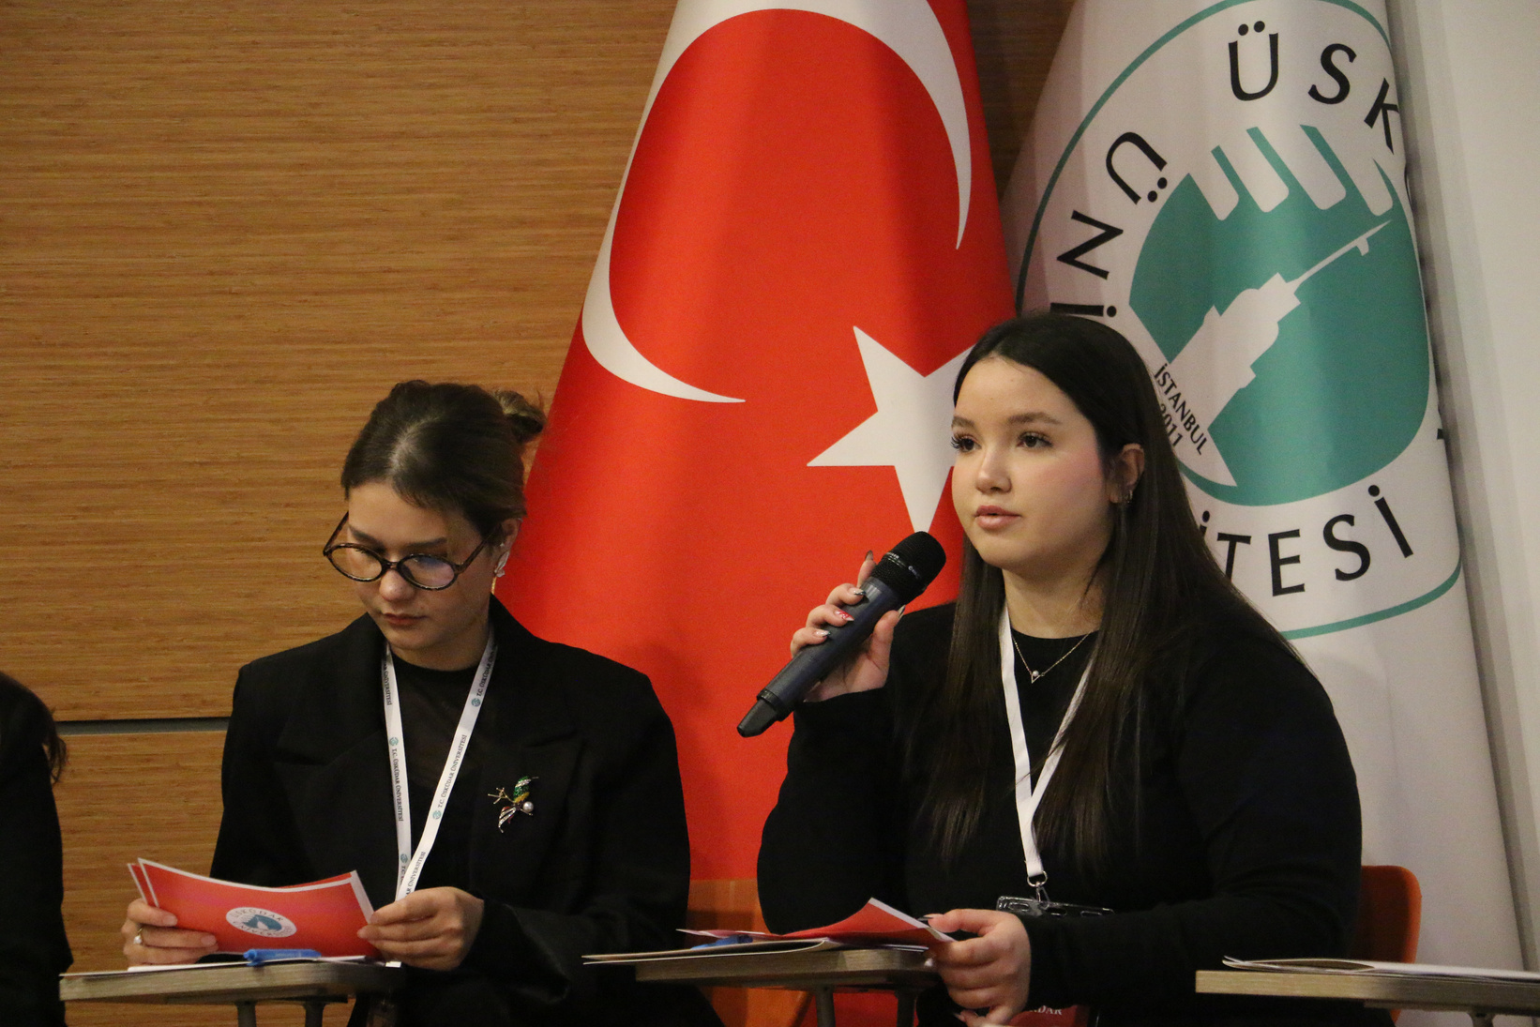
المناظرات

Slide 39
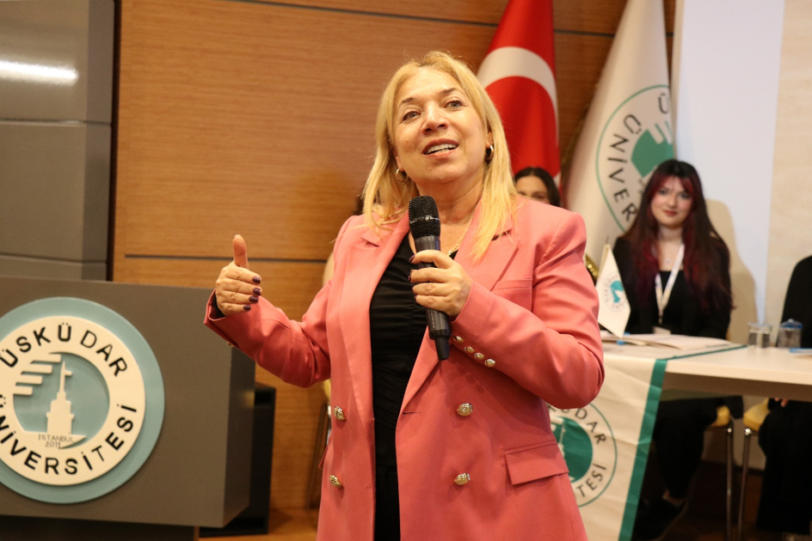
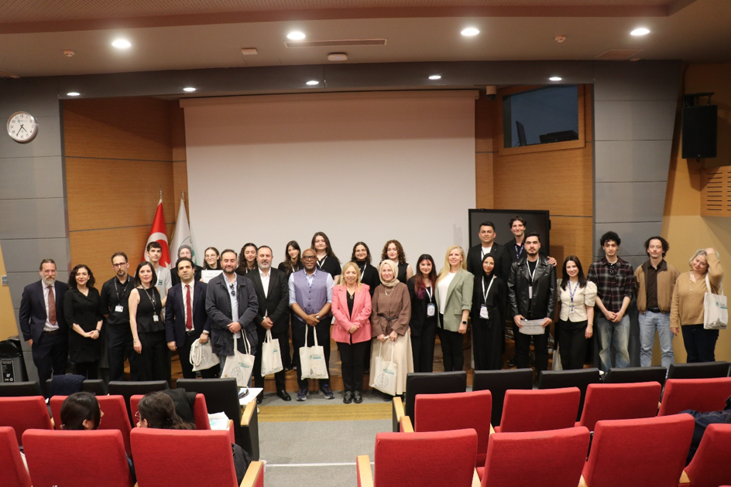
المناظرات

Slide 40
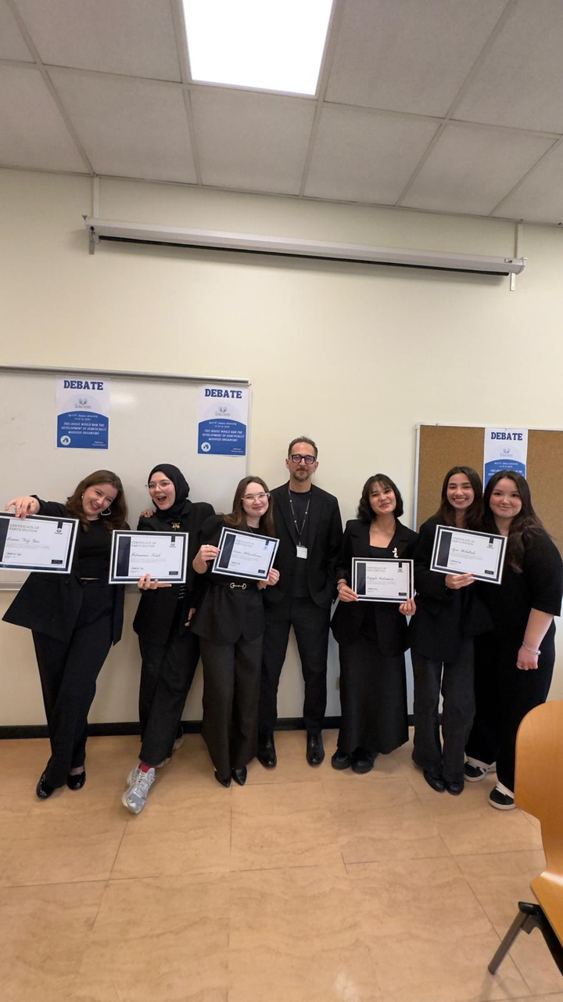
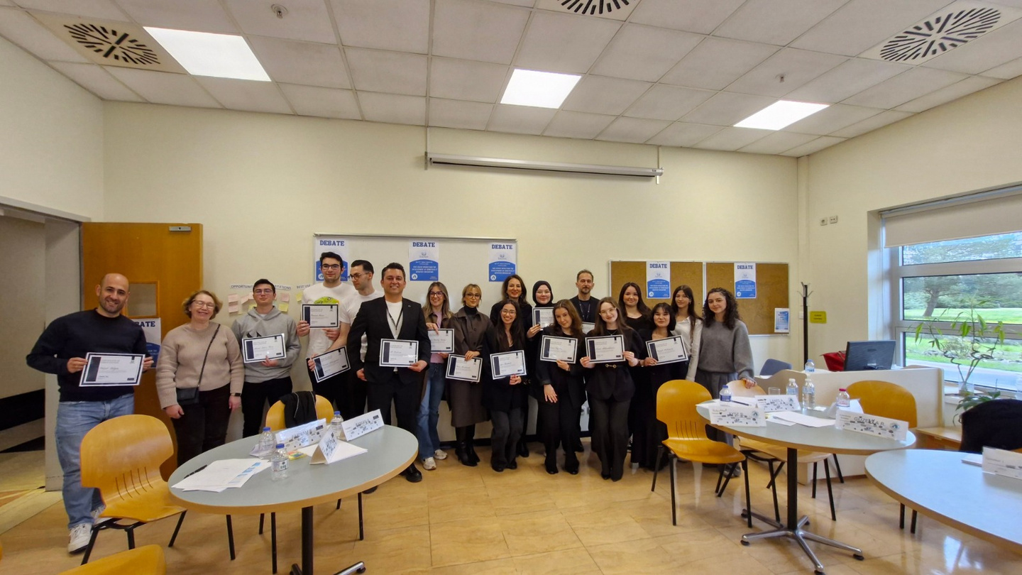
المناظرات

Slide 41
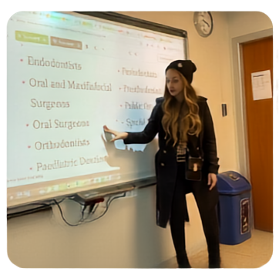
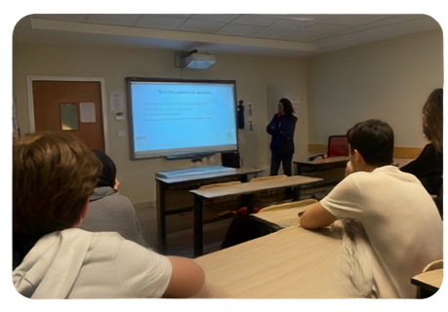
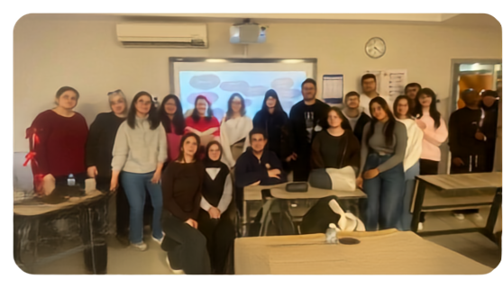
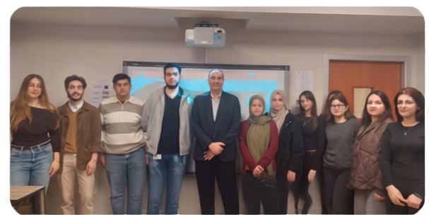
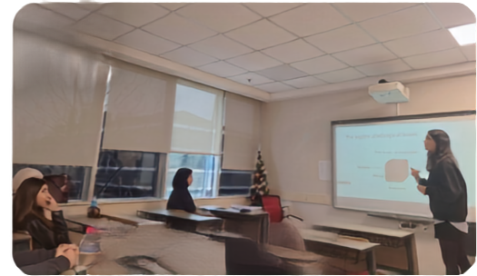
اللغة الإنجليزية للأغراض التخصصية ESP
Prof. Dr. Cemile Deniz
CAN KARABULUT - طب الأسنان
Dr. Ayla ARSLAN - علم الأحياء وعلم الوراثة
Dr. Faezeh ROHANI - هندسة البرمجيات
Dr. Farqad ALHADEEHTI - الهندسة الكيميائية
Dr. Beril Sercem ŞENGÜL - علم النفس

Slide 42
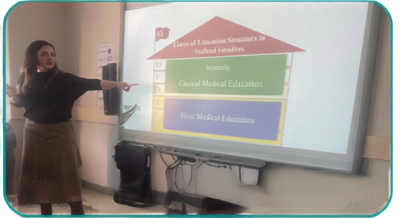
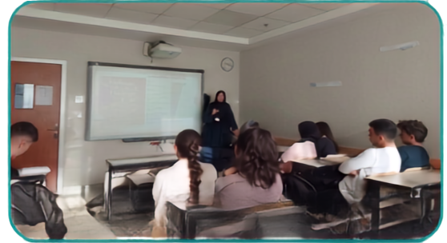
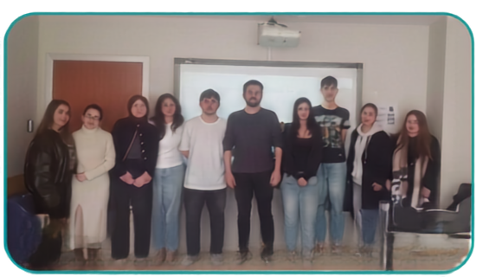
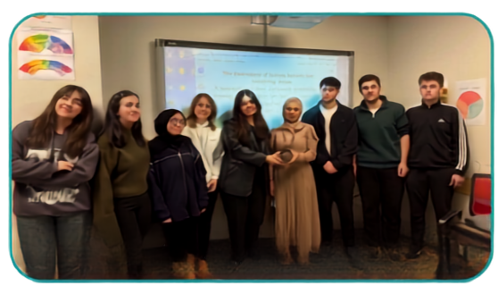
اللغة الإنجليزية للأغراض التخصصية ESP
Dr. Burcu TÜRKGENÇ – كلية الطب
Dr. Munire Berna BEŞKESE - الهندسة الصناعية
Dr. Ali EKMEKCİ - العلوم السياسية والعلاقات الدولية
Dr. Rowanda AHMED - هندسة الحاسوب

Slide 43



مُمثِّلو الصفوف /المُرشدون /رفقاء الدراسة

Slide 44

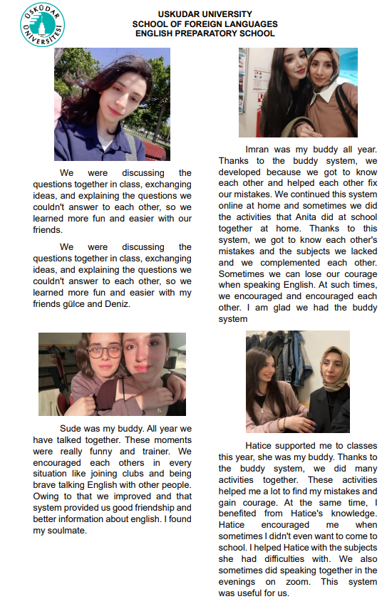
نظام رفيق الدراسة
تجارب طلابنا مع نظام رفيق الدراسة حول تبادل الدعم، تصحيح الأخطاء، تشجيع الرفقاء ، وبناء صداقات ممتعة ومفيدة طوال العام
يهدف برنامج رفيق الدراسة لدعم الطلاب الجدد،
تعزيز التعلم، وبناء صداقات وثيقة في بيئة تعاونية ومتنوعة

Slide 45
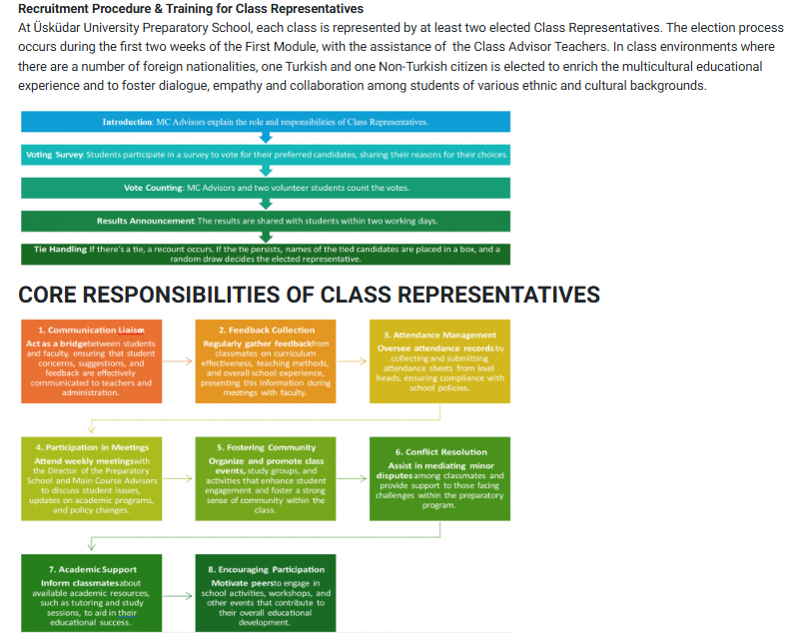
ممثلو الصفوف
إجراءات الترشح والتدريب:
في مدرسة الإعداد بجامعة أسكودار، يُنتخب على الأقل طالبان كممثلين لكل صف خلال الأسابيع الأولى من الوحدة الأولى، بمساعدة معلمي المستشارين. الهدف هو تعزيز التنوع الثقافي والتعاون بين الطلاب من خلفيات مختلفة.
المسؤوليات الأساسية لممثلي الصفوف:
التواصل: أن يكونوا حلقة وصل بين الطلاب والإدارة والمعلمين لنقل الملاحظات والاقتراحات.
جمع الملاحظات: نقل آراء الطلاب حول طرق التدريس، المناهج، والأنشطة التعليمية.
إدارة الحضور: متابعة حضور الطلاب وإبلاغ الإدارة.
المشاركة في الاجتماعات: حضور الاجتماعات مع الإدارة وتوصيل القرارات للطلاب.
تعزيز روح المجتمع: تنظيم أنشطة وفعاليات طلابية لزيادة التفاعل.
حل النزاعات: المساعدة في حل الخلافات بين الطلاب أو مع المعلمين.
الدعم الأكاديمي: تشجيع الطلاب على المشاركة في دروس الدعم والأنشطة التعليمية.
تشجيع المشاركة: تحفيز الطلاب على حضور الأنشطة الإضافية مثل ورش العمل والفعاليات الثقافية.

Slide 46

ممثلو الصفوف
آراء الطلاب حول البرنامج:
الممثلون جعلوا التجربة الجامعية أكثر ثراءً من خلال تنظيم فعاليات وتسهيل التواصل بين الطلاب.
ساعدوا الطلاب الدوليين على التكيف مع البيئة الجديدة وحل المشكلات البيروقراطية.
عززوا من مشاركة الطلاب في التعبير عن أفكارهم ومخاوفهم.
كانوا نموذجًا إيجابيًا للتواصل الفعال وحل النزاعات.
البرنامج مكّن الطلاب من تطوير مهارات تفاوض وحل مشكلات تفيدهم أكاديميًا ومهنيًا.

Slide 47
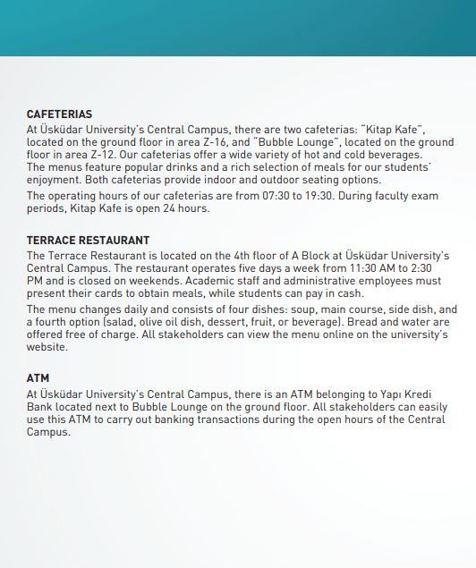

المرافق المتنوعة: المكتبة – مركز الرياضة – المطاعم والمقاهي
في جامعة أوسكودار، تتوفر مرافق متعددة لخدمة الطلبة:
المكتبة (الطابق -1): تقع في حرم الرئيسي وتفتح طوال الأسبوع لتوفير الكتب، الدوريات، والمصادر الإلكترونية.
مركز الرياضة: مجهز بقاعات وصالات لممارسة الأنشطة الرياضية المختلفة مثل كرة السلة، الكرة الطائرة، كرة القدم، واللياقة البدنية.
الكافيتريات: يوجد مقهيان رئيسيان يقدمان مجموعة متنوعة من الوجبات الخفيفة والمشروبات.
المطعم (الطابق 4): يقدم وجبات رئيسية يومياً مع خيارات متنوعة للطلاب.
الصراف الآلي: متوفر داخل الحرم الجامعي لإجراء المعاملات البنكية بسهولة.

Slide 48
تواصلوا معنا ☺
asli.gunay@uskudar.edu.tr
dilek.batur@uskudar.edu.tr
anita.afshinpour@uskudar.edu.tr

Slide 49
بالتوفيق للجميع

